Slide 1
Genehmigungsrate bei Erstanträgen

Slide 2
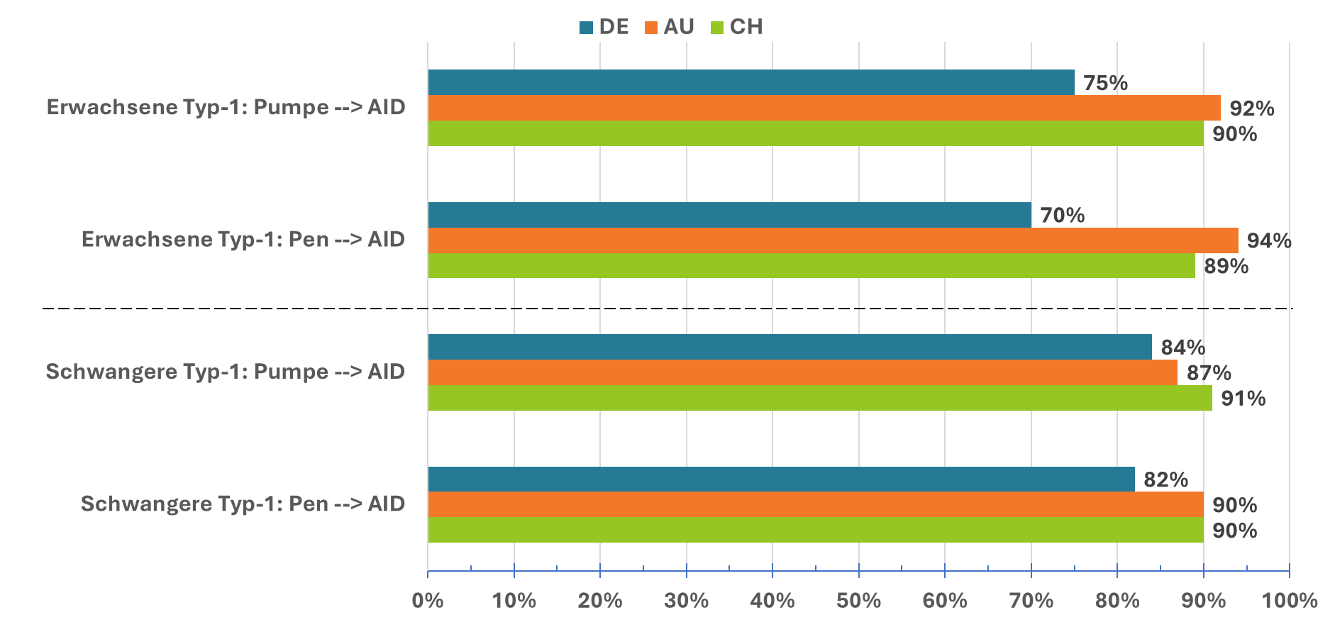
Vergleich: Genehmigungsquote von AID-Erstanträgen

Slide 3
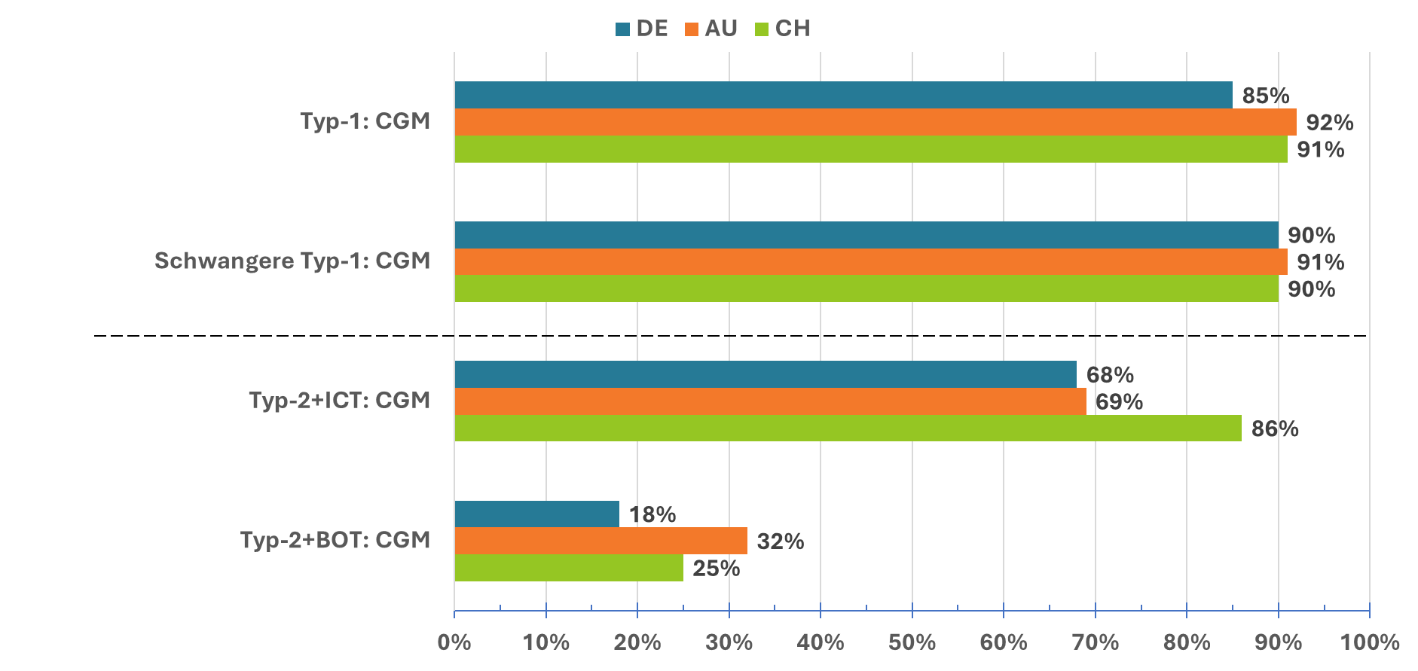
Vergleich: Genehmigungsquote von CGM-Erstanträgen

Slide 4
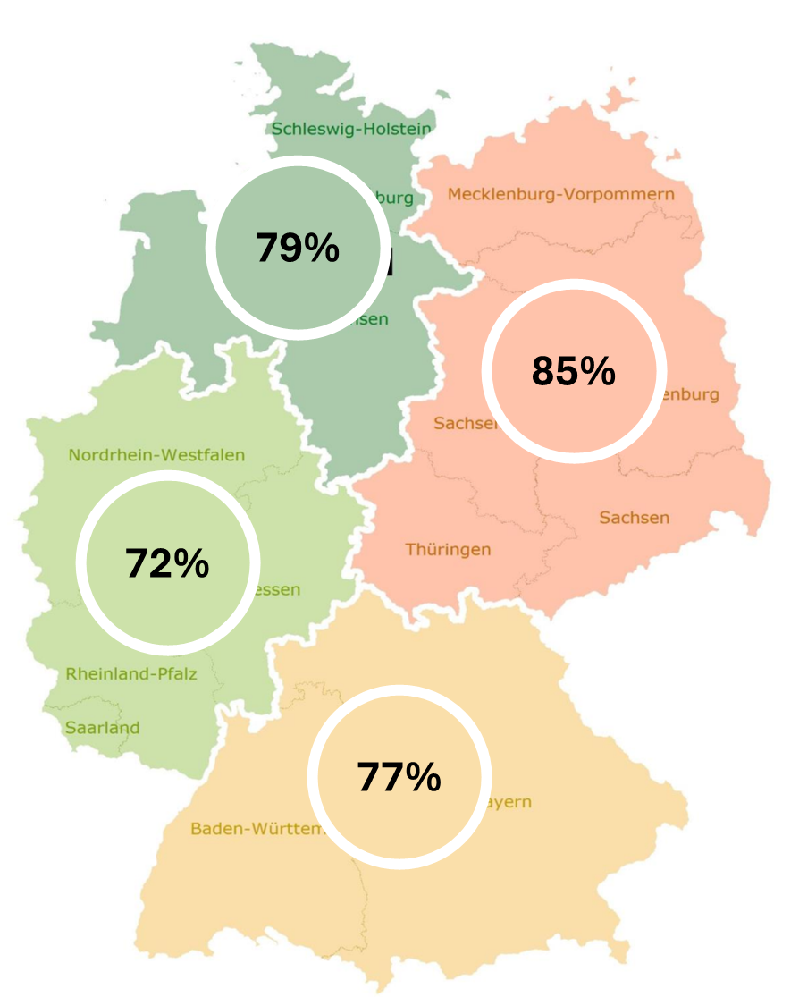
AID-Genehmigung: Länderbereiche

Slide 5
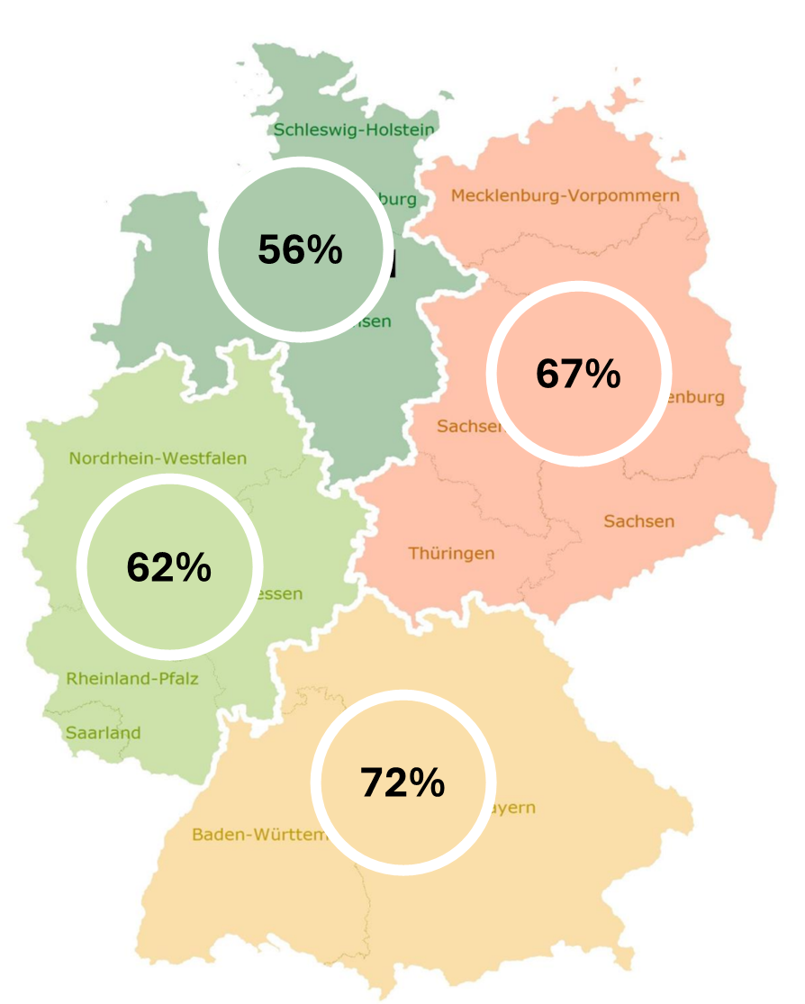
CGM-Genehmigung: Länderbereiche

Slide 6
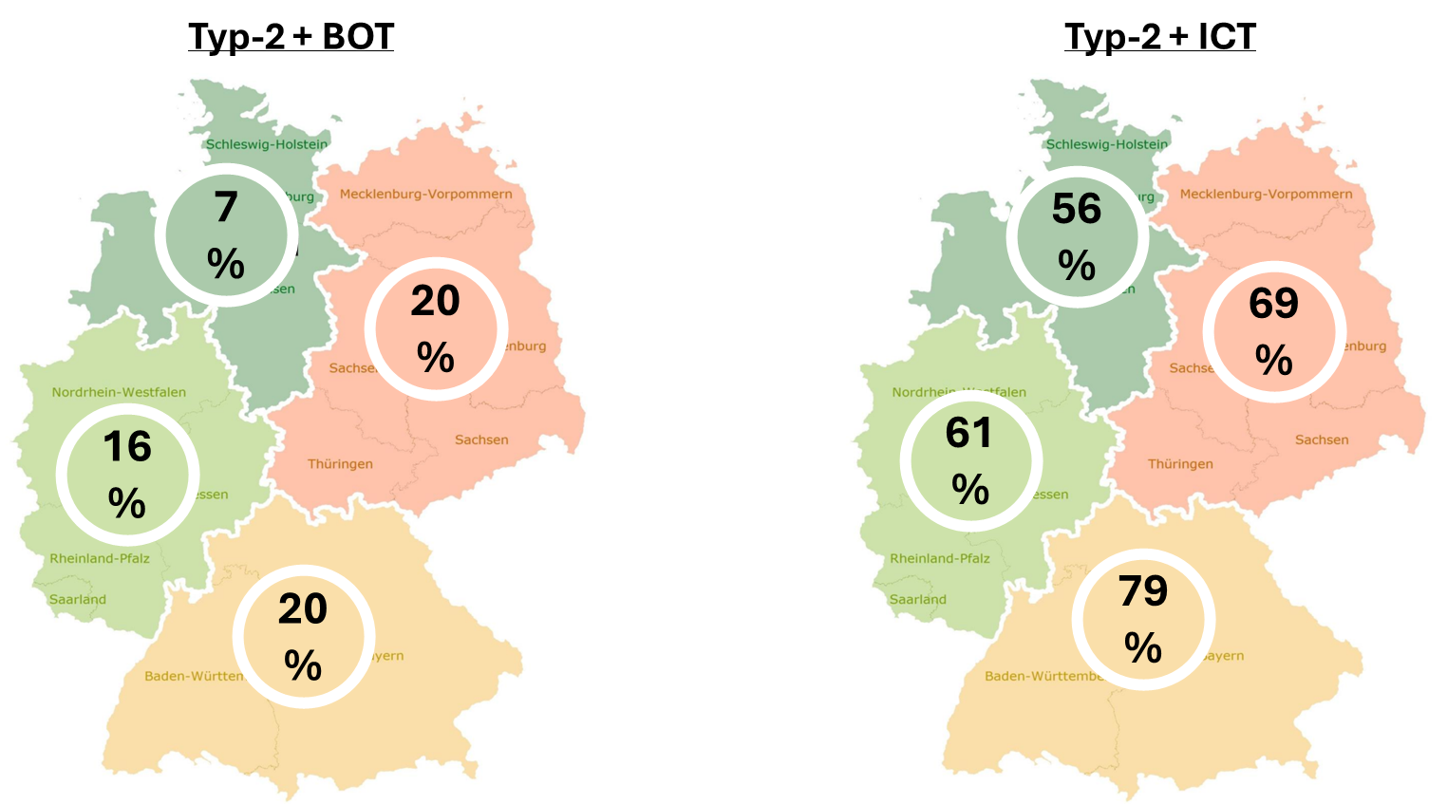
CGM Typ-2 Genehmigung: Länderbereiche

Slide 7
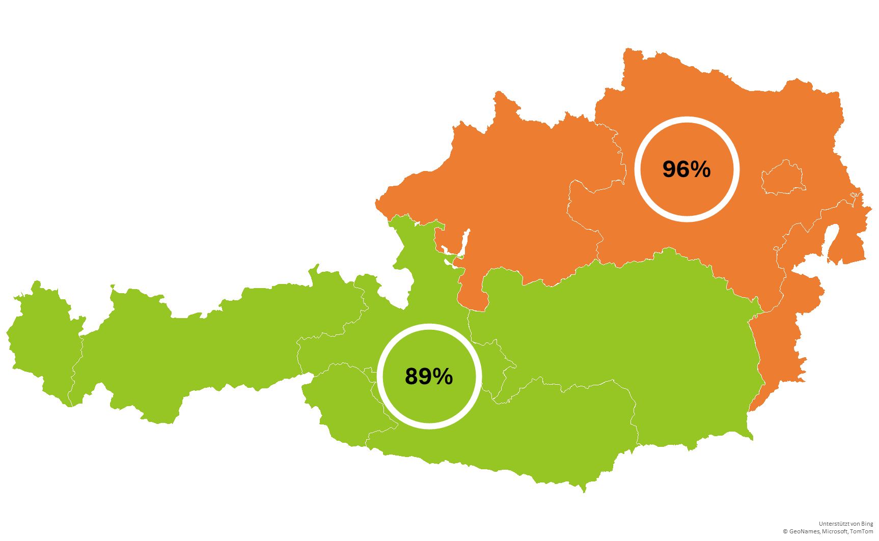
AID-Genehmigung: Bundesländer

Slide 8
CGM-Genehmigung: Bundesländer

Slide 9
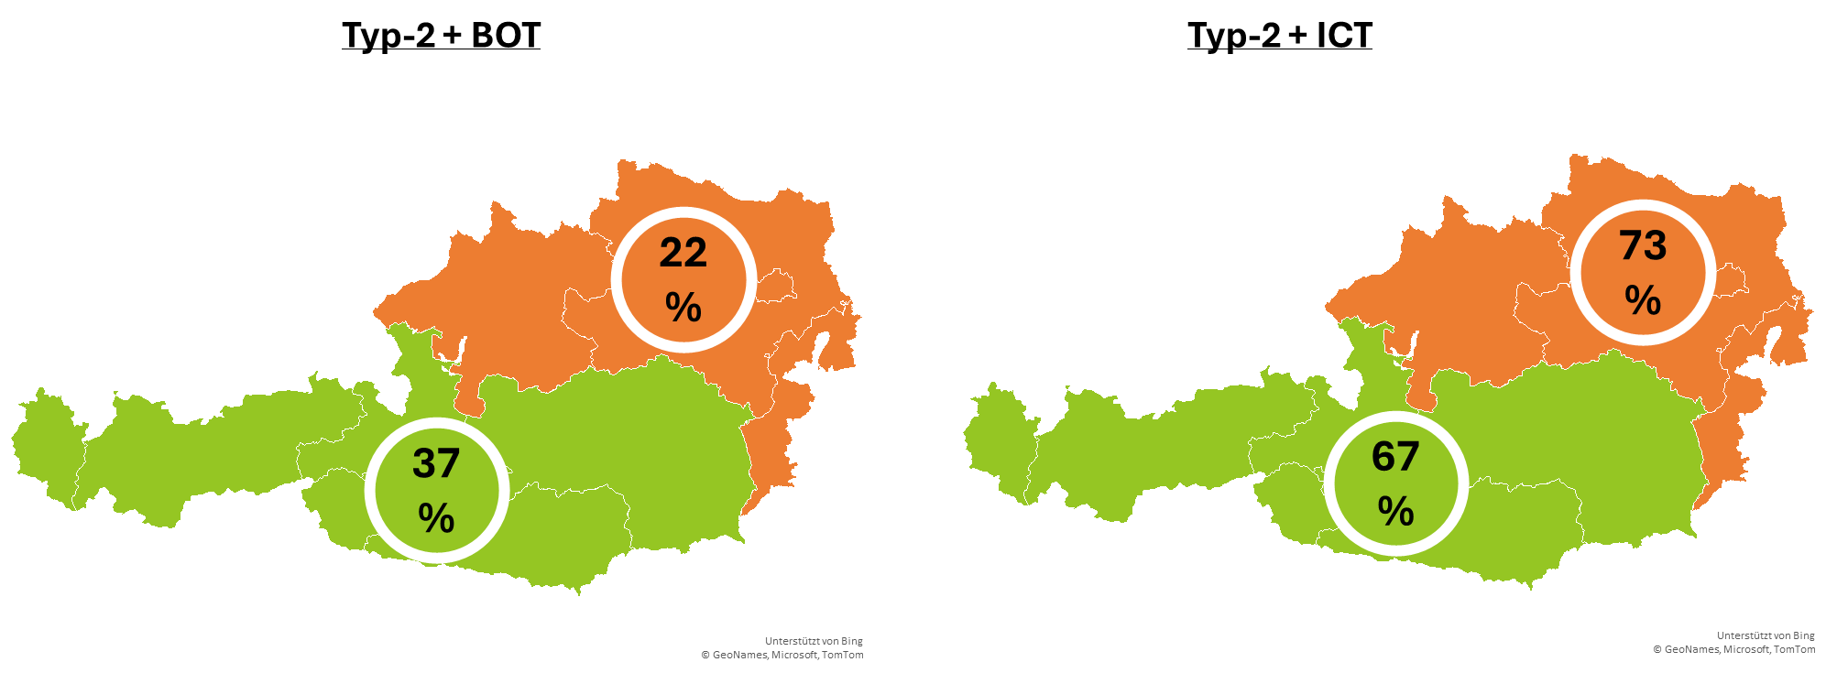
CGM Typ-2 Genehmigung: Bundesländer

Slide 10
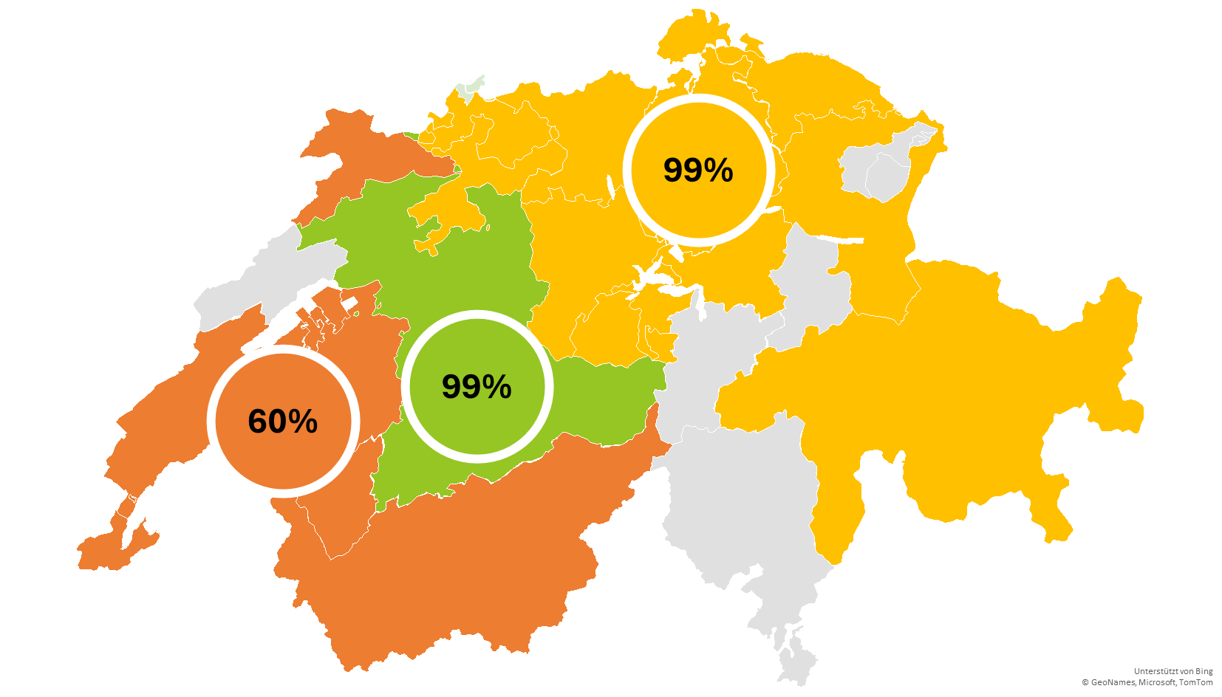
AID-Genehmigung: Kantone

Slide 11
CGM-Genehmigung: Kantone

Slide 12
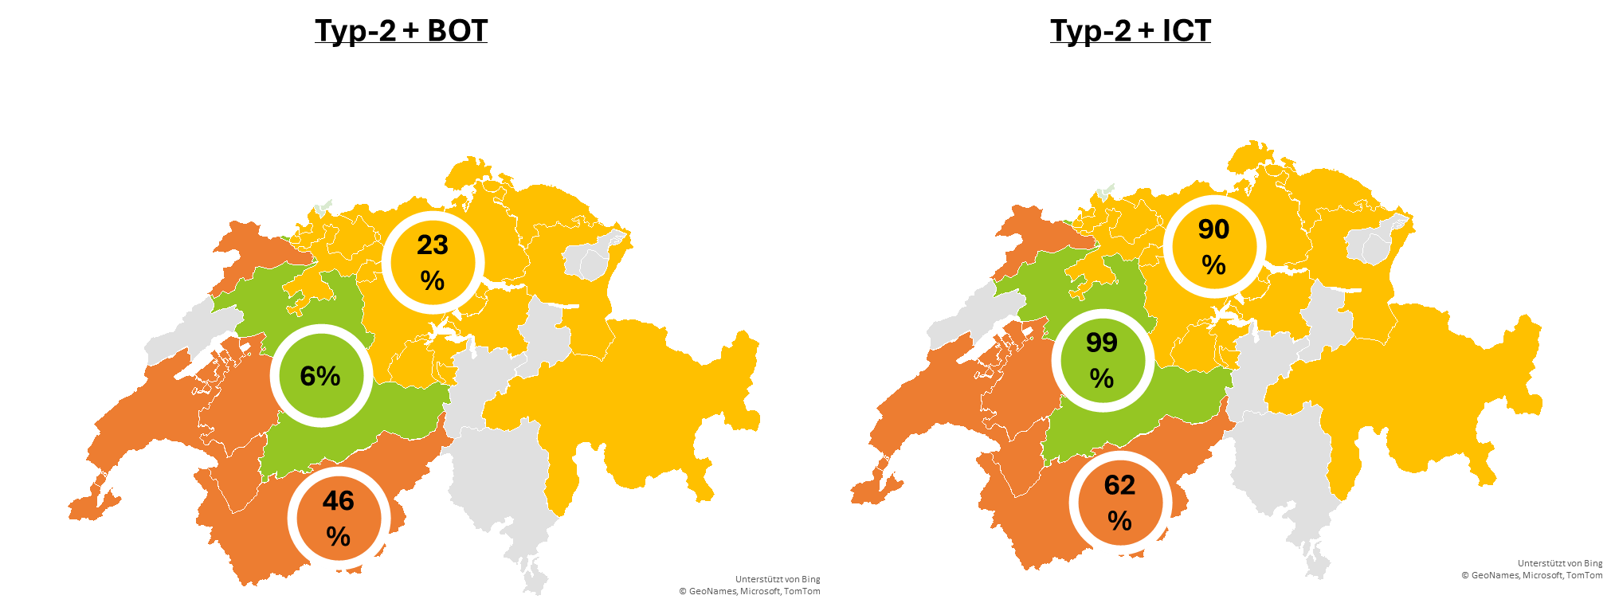
CGM Typ-2 Genehmigung: Kantone

Slide 13
Passend dazu: Barrieren der AID-Therapie im Ländervergleich

Slide 14
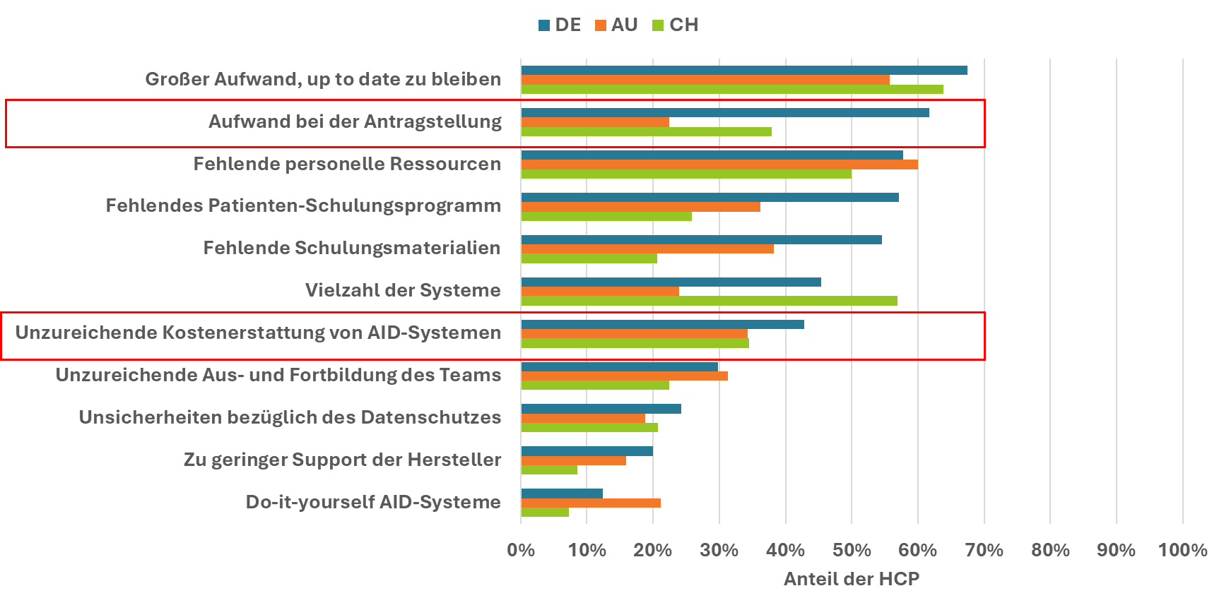
Ländervergleich: Barrieren der AID-Therapie auf Seiten der Praxis

